Slide 1
ФГБОУ ВО «Вятский государственный университет» Программа подготовки управленческих кадров для организаций народного хозяйства Российской Федерации «МЕНЕДЖМЕНТ» РАЗРАБОТКА СТРАТЕГИИ ОПТИМАЛЬНОЙ РЕАБИЛИТАЦИОННОЙ ПОМОЩИ КОГБУЗ «КИРОВО-ЧЕПЕЦКАЯ ЦЕНТРАЛЬНАЯ РАЙОННАЯ БОЛЬНИЦА»
Выполнил:
слушатель А.А. Бастраков
Руководитель:
к.э.н. О.В. Фокина

Slide 2
Цель работы – Разработка стратегии оптимальной медицинской реабилитационной помощи на базе КОГБУЗ «Кирово Чепецкая центральная районная больница»
Объект исследования – Кировское областное государственное бюджетное учреждение «Кирово-Чепецкая центральная районная больница»
Дата создания - 1936 год.

Slide 3
Численность инвалидов в Кировской области
на 1 января отчетного года
Всего
I группа
II группа
III группа
Дети-
инвалиды

Slide 4
Показатели коечного фонда в Кировской области
Показатель | 2019 год | 2020 год | 2021 год | 2022 год | 2022 г. к 2019 г., %
Количество реабилитационных коек на 31 декабря, коек | 282 | 82 | 279 | 315 | 111,7
Обеспеченность реабилитационными койками, число коек на 10 тыс. человек населения | 2,24 | 0,66 | 2,26 | 2,77 | 123,7
Среднегодовое количество реабилитационных коек, коек | 242 | 203 | 139 | 252 | 104,1
Среднегодовая занятость реабилитационной койки, койко-дней | 339 | 333 | 321 | 301 | 88,8

Slide 5
Динамика нуждающихся и направленных на медицинскую реабилитацию инвалидов в Кировской области
Показатель | 2019 год | 2020 год | 2021 год | 2022 год | 2022 г. к 2019 г., %
Число инвалидов, нуждающихся в медицинской реабилитации, в т. ч.: | 125 957 | 128 135 | 127 219 | 124 407 | 98,8
- взрослых, чел. | 121 883 | 123 790 | 122 653 | 119 813 | 98,3
- детей, чел. | 4 074 | 4 345 | 4 566 | 4 594 | 112,8
Число инвалидов, направленных на медицинскую реабилитацию, в т. ч.: | 125 957 | 128 135 | 127 219 | 124 407 | 98,8
- взрослых, чел. | 121 883 | 123 790 | 122 653 | 119 813 | 98,3
- детей, чел. | 4 074 | 4 345 | 4 566 | 4 594 | 112,8
Доля инвалидов, направленных на медицинскую реабилитацию, в т. ч.: | 100,0 | 100,0 | 100,0 | 100,0 | х
- взрослых, % | 100,0 | 100,0 | 100,0 | 100,0 | х
- детей, % | 100,0 | 100,0 | 100,0 | 100,0 | х

Slide 6
Динамика направленных и закончивших медицинскую реабилитацию инвалидов в Кировской области
Показатель | 2019 год | 2020 год | 2021 год | 2022 год | 2022 г. к 2019 г., %
Число инвалидов, направленных на медицинскую реабилитацию, в т.ч.: | 125 957 | 128 135 | 127 219 | 124 407 | 98,8
- взрослых, чел. | 121 883 | 123 790 | 122 653 | 119 813 | 98,3
- детей, чел. | 4 074 | 4 345 | 4 566 | 4 594 | 112,8
Число инвалидов, закончивших медицинскую реабилитацию, в т.ч.: | 123 294 | 126 413 | 125 185 | 121 439 | 98,5
- взрослых, чел. | 119 456 | 122 256 | 120 894 | 117 191 | 98,1
- детей, чел. | 3 835 | 4 157 | 4 336 | 4 284 | 111,7
Доля инвалидов, закончивших медицинскую реабилитацию, в т.ч.: | 97,9 | 98,7 | 98,4 | 97,6 | - 0,3 п.п.
- взрослых, % | 98,0 | 98,8 | 98,5 | 97,8 | - 0,2 п.п.
- детей, % | 94,1 | 95,7 | 95,0 | 92,5 | - 1,6 п.п.

Slide 7
Пациенты Кирово-Чепецкого района, нуждающиеся в амбулаторной реабилитации

Slide 8
Поразделения КОГБУЗ «Кирово-Чепецкая ЦРБ»
поликлиника (400 посещений, 17 участков);
детская поликлиника (91 посещение, 9 участков);
женская консультация;
круглосуточный стационар;
дневной стационар при больнице;
дневной стационар при поликлинике;
6 врачебных амбулатории;
11 фельдшерско-акушерских пунктов;
3 фельдшерских здравпункта.

Slide 9
Показатели эффективности использования персонала организации
Показатель | 2020 г. | 2021 г. | 2022 г. | 2022 г. в % к 2020 г.
Выручка, тыс. руб | 478 983,3 | 535 495,0 | 576 277,4 | 120,3
Чистая прибыль, тыс. руб. | -584329,3 | -661164,5 | -740256,2 | 126,7
Среднесписочная численность работников, чел. | 626,4 | 617,9 | 597,8 | 95,4
Расходы на персонал, тыс. руб. | 0,0 | 0,0 | 0,0 | -
Затраты на оплату труда, тыс. руб. | 266 161,34 | 273 202,56 | 290 237,33 | 109,0
Отчисления на социальные нужды, тыс. руб. | 80 587,57 | 81 969,73 | 87 601,74 | 108,7
Производительность труда одного работника, тыс. руб. | 764,66 | 866,64 | 964,00 | 126,1
Затраты на одного работника в год, тыс.руб./чел. | 553,56 | 574,81 | 632,05 | 114,2
Чистая прибыль, приходящаяся на одного работника, тыс.руб./чел. | -932,84 | -1070,02 | -1238,30 | 132,7

Slide 10
Финансовые результаты деятельности организации
Показатели | 2020 г. | 2021 г. | 2022 г. | 2022 г. в % к 2020 г.
Выручка, тыс. руб | 478 983,3 | 535 495,0 | 576 277,4 | 120,3
Себестоимость продаж, тыс. руб. | 531 656,3 | 598 329,8 | 658 266,8 | 123,8
Среднегодовая стоимость основных средств, тыс. руб. | 431 504,8 | 466 971,1 | 502 667,2 | 116,5
Среднегодовая стоимость оборотных средств, тыс. руб. | 388 224,5 | 381 143,9 | 336 700,8 | 86,7
Валовая прибыль, тыс. руб. | -52 673,00 | -62 834,78 | -81 989,37 | 155,7
Коммерческие расходы, тыс. руб. | 474 191,27 | 534 281,30 | 575 759,76 | 121,4
Управленческие расходы, тыс. руб. | 57 465,05 | 64 048,46 | 82 507,02 | 143,6
Прибыль (убыток) от продаж, тыс. руб. | -584 329,32 | -661 164,54 | -740 256,15 | 126,7
Прибыль (убыток) до налогообложения, тыс. руб. | -584 329,32 | -661 164,54 | -740 256,15 | 126,7
Чистая прибыль (убыток), тыс. руб. | -584 329,32 | -661 164,54 | -740 256,15 | 126,7
Рентабельность продаж, % | -121,99 | -123,47 | -128,45
Рентабельность затрат, % | -54,95 | -55,25 | -56,23
Рентабельность активов (капитала), % | -71,28 | -77,96 | -88,19

Slide 11
Население с инвалидностью, прикрепленное к КОГБУЗ «Кирово-Чепецкая ЦРБ», чел.

Slide 12
Сводный анализ необходимых помещений для амбулаторной реабилитации и фактического наличия помещений
№ | Необходимые кабинеты для работы | Требуемая площадь, кв.м | Фактическое наличие площадей, кв.м
1. | Кабинет антропометрии | 16 | 16
2. | Кабинет специалиста по физической реабилитации | 12 | -
3. | Кабинет физиотерапии | 40 | 30
4. | Лаборантская физиокабинета | 14 | 10
5. | Ординаторская физотерапевта | 12 | 10
6. | Кабинет медицинского психолога | 12 | -
7. | Кабинет специалиста по эргореабилитации | 16 | -
8. | Зал механотерапи | 30 | -
9. | Малый зал для групповых занятий физической реабилитацией | 24 | -
10. | Зал для занятий на тренажерах; | 40 | -
11. | Процедурный кабинет | 16 | 16
12. | Кабинет групповой условно-рефлекторной терапии; | 22 | -
13. | Кабинет массажа | 16 | 4
14. | Ординаторская | 30 | 12
15. | Кабинет врача реабилитолога | 16 | -
16. | Сан.узлы | 8 | 8
Общая площадь: |  | 324 | 106

Slide 13
Сводный анализ необходимых помещений для первично сосудистого центра и фактического наличия помещений
№ | Необходимые кабинеты для работы | Требуемая площадь, кв.м | Фактическое наличие площадей, кв.м
1. | Блок реанимации и интенсивной терапии (не менее 20% коечного фонда Отделения) | 55 | 55
2. | Палаты ранней реабилитации | 75 | 75
3. | Палаты для больных, передвигающихся с помощью инвалидных колясок | 75 | 75
4. | Кабинет заведующего отделением | 20 | 20
5. | Кабинет старшей медицинской сестры | 12 | 12
6. | Кабинет логопеда | 16 | -
7. | Кабинет медицинского психолога | 12 | -
8. | Комната сестры-хозяйки | 12 | 12
9. | Кабинет лечебной физкультуры для индивидуальных занятий (малый зал для групповых занятий физической реабилитацией) | 24 | -
10. | Зал для занятий на тренажерах | 40 | -
11. | Зал механотерапи | 30 | -
12 | Кабинет ультразвуковых исследований | 12 | 12
13. | Кабинет групповой условно-рефлекторной терапии | 22 | -
14. | Сан.узлы | 20 | 20
15. | Помещение дневного пребывания больных (холл) | 16 | 16
16. | Процедурный кабинет | 12 | 12
17. | Смотровой кабинет | 12 | 12
18. | Подсобные помещения | 62 | 62
Общая площадь: |  | 527 | 383

Slide 14
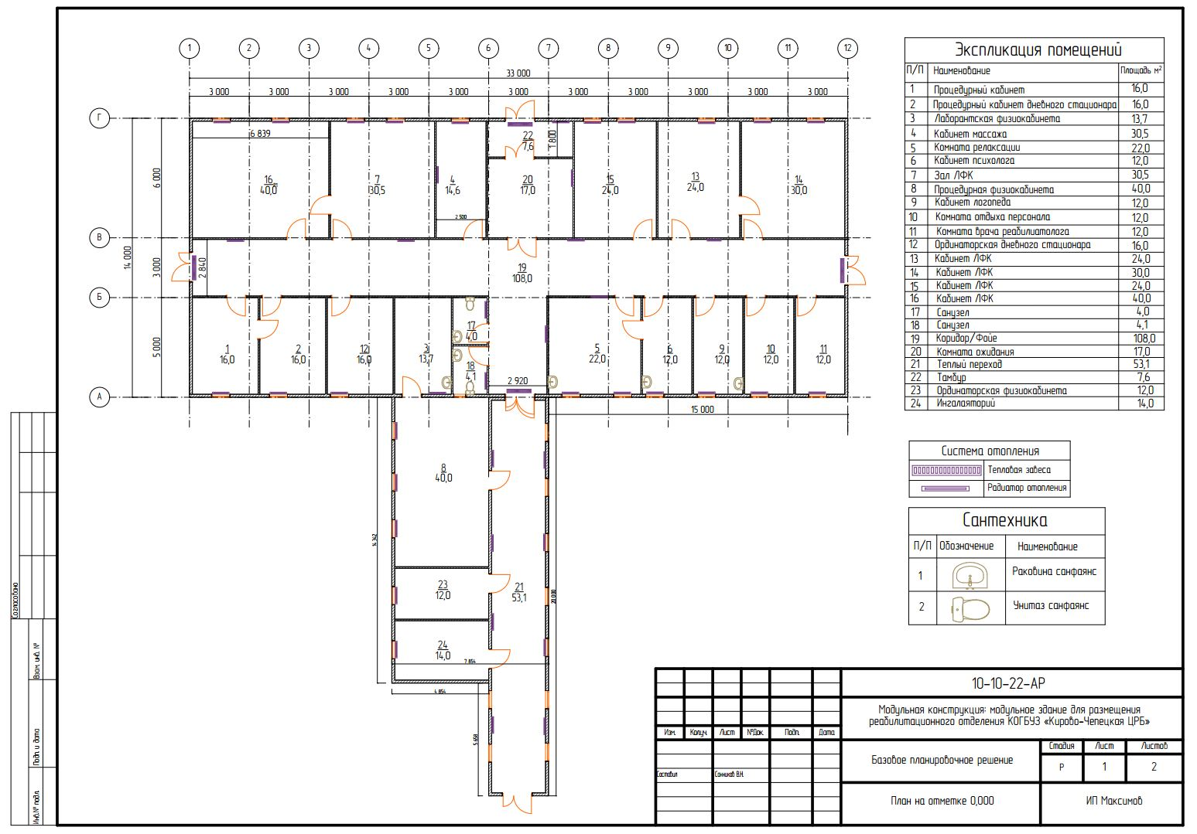
Проект создания центра амбулаторной реабилитации
Стратегия – расширение за счет открытия новых локаций КОГБУЗ «Кирово-Чепецкая ЦРБ»
Объем первоначальных инвестиций (I очередь) = 3060 тыс. руб.

Slide 15
Планируемые затраты на оказание услуг
Показатель | 2024 год | 2025 год | 2026 год | 2027 год
Количество пациентов, чел. | 200 | 212 | 225 | 236
Услуги реабилитации
Средняя стоимость услуг в расчете на 1 пациента, руб. | 11897,35 | 12373,24 | 12868,17 | 13382,90
Средняя стоимость услуг в расчете на весь контингент, руб. | 2379470,0 | 2623127 | 2895338 | 3158363
Услуги стационара
7-дневное пребывание одного пациента, руб. | 16192,8 | 16840,5 | 17514,1 | 18214,7
Средняя стоимость услуг расчете на весь контингент, руб. | 3238560 | 3570186 | 3940673 | 4298669
Экономия за счет введения услуг реабилитации, тыс. руб. | 859,1 | 947,1 | 1045,3 | 1140,3

Slide 16
Расчет инвестиционной привлекательности проекта
Показатель | 0 | 1-ый год | 2-ой год | 3-ий год | 4-ый год
Инвестиции, тыс. руб. | 3060
Текущая стоимость оказания услуг, тыс. руб. | - | 2379,5 | 2623,1 | 2895,3 | 3158,3
Текущая экономия по сравнению с содержанием пациента в стационаре, тыс. руб. | - | 859,1 | 947,1 | 1045,3 | 1140,3
Коэффициент дисконтирования | - | 0,88 | 0,86 | 0,80 | 0,74
Дисконтированная текущая экономия, тыс. руб. | - | 756,0 | 814,5 | 836,2 | 843,8
Амортизация, тыс. руб. |  | 612,0 | 612,0 | 612,0 | 612,0
Нарастающим итогом, тыс. руб. | - 3060 | - 22428 | - 877,5 | - 41,3 | + 570,7
Срок окупаемости, лет | - | - | - | - | 3,1
Рентабельность инвестиций (по показателям 4-го года) | 18,6%

Slide 17
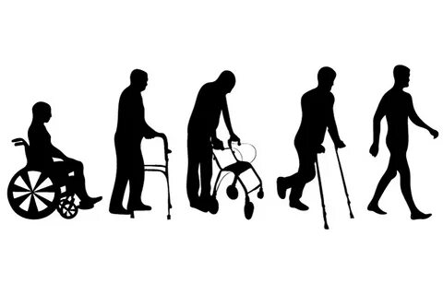
Социальный эффект создания центра амбулаторной реабилитации
Восстановление функций пациентов.
Возобновление социально-бытовой активности.
Возобновление профессиональной деятельности.
Снижение негативного психоэмоционального фона.
Снижение агрессии и тревожности.
Повышение самооценки личности и преодоление комплексов.
Формирование навыков взаимодействия и повышение коммуникативности.
Адаптация в коллективе.
Участие в проводимых культурно-досуговых мероприятиях.

Slide 18
Благодарю за внимание!

